Slide 1
Mueblería Albarrán
CASO SEMESTRAL · INTELIGENCIA DE NEGOCIOS
Fase 1 · Modelo dimensional y proceso ETL
Ivan Papic · Alberto Aguilera
Paralelo 300 · Profesor: Hernan Saavedra
SQL Server · SSIS · Visual Studio
Notes:
Presentar al equipo y el objetivo de la fase: dejar construida la base de la solución BI (KPI, modelo dimensional en SQL Server y ETL en SSIS validado). El cubo OLAP y Power BI quedan para las fases siguientes.

Slide 2
Una mueblería que creció rápido y necesita decidir con datos
CONTEXTO
Situación
Problema
Objetivo Fase 1
3 sucursales (Viña del Mar, Manquehue, Franklin) y una base transaccional con ventas, clientes, empleados y productos.
La base está optimizada para registrar operaciones, no para analizarlas: no hay indicadores ni visión consolidada.
Definir KPI, diseñar el modelo dimensional en SQL Server y cargarlo con un ETL en SSIS validado.
Mueblería Albarrán · BI Fase 1 · 2
Notes:
El caso: la empresa quiere incorporar BI. La fase 1 construye los cimientos: KPI, modelo dimensional y ETL. Fase 2: cubo OLAP; Fase 3: dashboard.

Slide 3
9 tablas, un año de ventas
ANÁLISIS DE LA BASE TRANSACCIONAL
365
Tabla | Filas | Rol en el modelo
ventas | 365 | Hecho (encabezado)
detalle_ventas | 365 | Hecho (grano)
clientes | 20 | DimCliente
empleados + cargos | 15 + 5 | DimEmpleado
productos + categorias | 20 + 13 | DimProducto
sucursales + comunas | 3 + 3 | DimSucursal
ventas entre el 01-01 y el 31-12-2017
$414 MM
vendidos (724 unidades, IVA incluido)
Fuente: Albarran.bak (SQL Server 2017) · 3
Notes:
Se restauró el backup y se perfiló cada tabla. Cada venta tiene hoy una sola línea de detalle; 6 de los 15 empleados venden. Todos los clientes y productos registran ventas.

Slide 4
Datos íntegros, pero poco legibles para el análisis
CALIDAD DE DATOS
Hallazgo | Tratamiento en el ETL
descripcion de productos: 100 % NULL | "Sin descripción"
descuento = 0 en todas las ventas | Se conserva y normaliza (% → fracción)
Códigos y minúsculas (M/F, casado, boleta) | Decodificar y capitalizar
Sin región ni segmentos | Derivar Región, Rango etario, Rango de precio
datetime sin hora | Convertir a date y enlazar a DimTiempo
Sin nulos en FK ni huérfanos | Igual: Lookups + miembro desconocido (-1)
No hay costo de productos | Limitación: no se puede medir margen
Mueblería Albarrán · BI Fase 1 · 4
Notes:
El perfilamiento no encontró errores de integridad, pero sí atributos vacíos, códigos y textos sin estandarizar. Todo se trata en SSIS con Derived Columns y Lookups.

Slide 5
10 KPI para decidir sobre ventas, locales y equipo
INDICADORES CLAVE
KPI | Para qué sirve | Base 2017
Ventas y crecimiento mensual | Tendencia y estacionalidad | $414,0 MM
Ticket promedio | Valor de cada compra; upselling | $1.134.308
Participación por sucursal | Inversión y metas por local | Manquehue 36,1 %
Mix por categoría | Líneas que sostienen el negocio | Comedores 28,8 %
Ranking de productos | Surtido y compras | Living MJO $41,6 MM
Productividad del vendedor | Ventas / costo del sueldo; incentivos | 15,8x – 25,2x
% ventas con factura | Peso del segmento empresas | 16,2 %
Ventas por segmento | Marketing por sexo, edad, estado civil | Hombres 68,7 %
Frecuencia de compra | Fidelización | 18,3 compras/cliente
Descuento promedio | Control de política comercial | 0 %
Valores calculados sobre los datos cargados · 5
Notes:
Cada KPI responde a una decisión concreta. La línea base 2017 sale de sql/05_consultas_kpi.sql sobre el modelo ya cargado. Estos KPI guían el diseño del modelo y luego el cubo.

Slide 6
Cuatro decisiones definen el modelo
METODOLOGÍA DE KIMBALL
1
2
3
4
Proceso
Granularidad
Dimensiones
Hechos
Ventas: proceso central y único con transacciones completas; responde a todos los KPI.
Un producto en una venta (línea de detalle): el nivel más atómico disponible.
Tiempo, Cliente, Empleado, Producto, Sucursal y Tipo de documento.
FactVentas: cantidad, montos bruto, descuento, total, neto e IVA.
Mueblería Albarrán · BI Fase 1 · 6
Notes:
Proceso: ventas. Grano: línea de detalle de venta; aunque hoy hay una línea por venta, el modelo soporta varias. Dimensiones con claves subrogadas y miembro -1; VentaID y NumeroDocumento como dimensiones degeneradas.

Slide 7
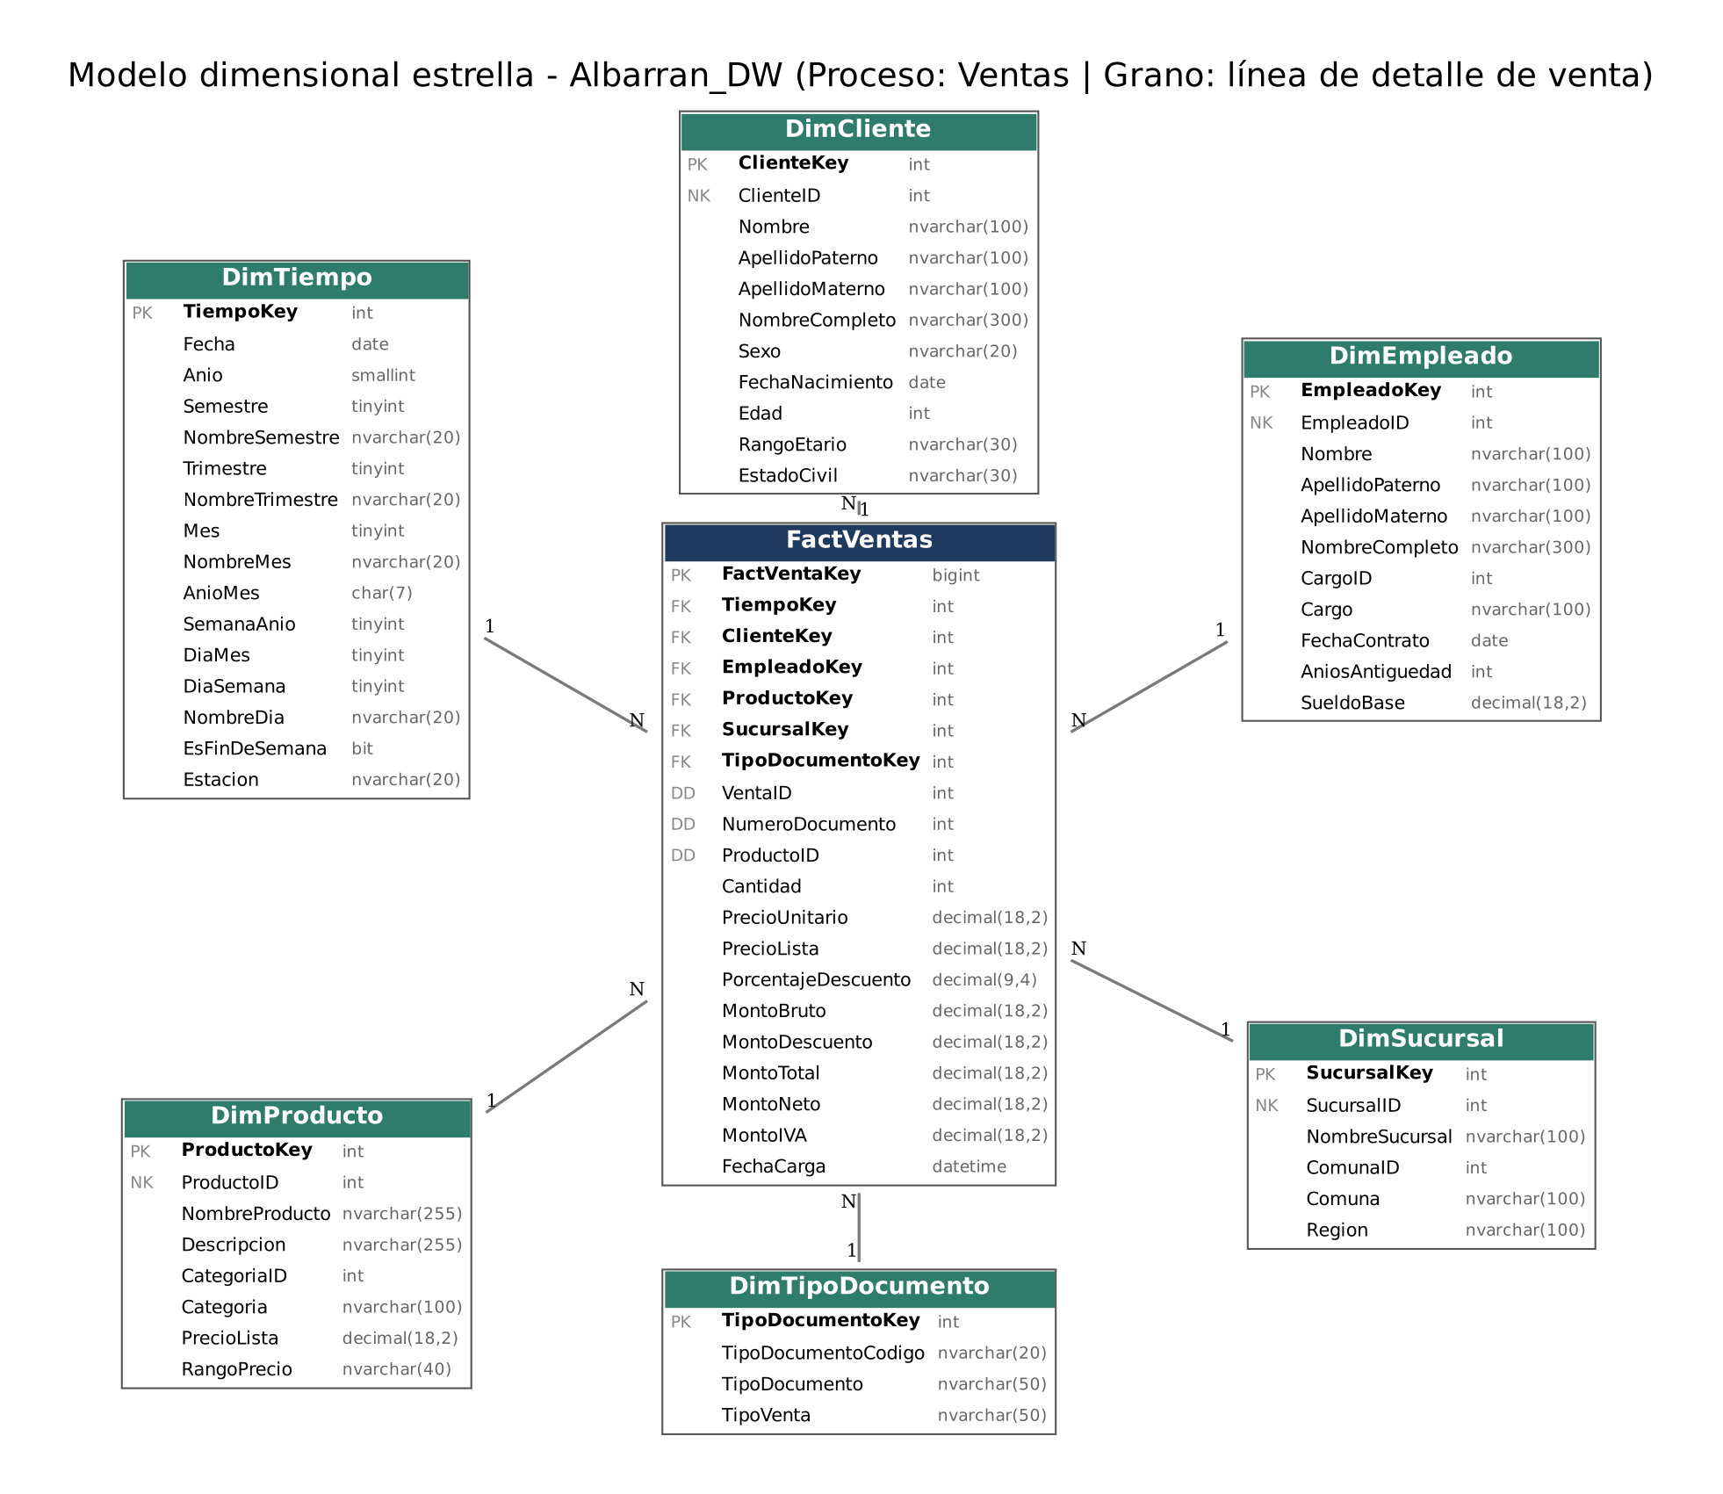
Esquema estrella
MODELO DIMENSIONAL
Categoría, comuna/región y cargo se desnormalizan en su dimensión.
Catálogos de 3 a 13 filas: redundancia mínima
Menos joins: consultas y cubo más rápidos
Más simple para usuarios y Power BI
Notes:
Se eligió estrella y no copo de nieve porque los catálogos son pequeños y no se comparten entre dimensiones. Claves subrogadas IDENTITY, DimTiempo con clave AAAAMMDD, FK desde el hecho e índice único sobre el grano (VentaID, ProductoID).

Slide 8
Medidas calculadas en el ETL
TABLA DE HECHOS FACTVENTAS
Medida | Cálculo | Tipo
Cantidad | detalle_ventas.cantidad | Aditiva
MontoBruto | Cantidad × PrecioUnitario | Aditiva
MontoDescuento | MontoBruto × % descuento | Aditiva
MontoTotal | Bruto − Descuento (IVA incluido) | Aditiva
MontoNeto / MontoIVA | Total / 1,19 · Total − Neto | Aditiva
PrecioUnitario / Lista | Precio de venta y de catálogo | No aditiva
PorcentajeDescuento | Descuento normalizado (0–1) | No aditiva
Supuesto: precios con IVA 19 % incluido · 8
Notes:
Las medidas aditivas se pueden sumar por cualquier dimensión. Ticket promedio, número de ventas y porcentajes se calcularán en el cubo (Fase 2).

Slide 9
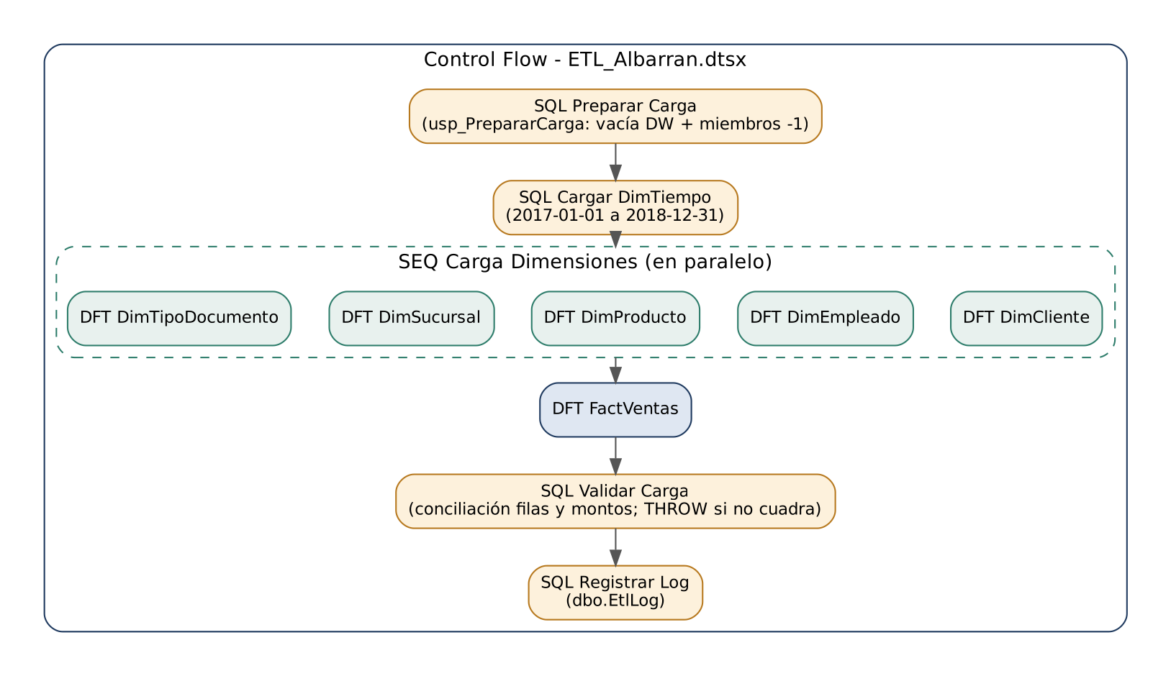
Flujo de control
ETL EN SSIS
Preparar carga y miembros -1
Generar DimTiempo (730 días)
Cargar 5 dimensiones en paralelo
Cargar FactVentas
Validar: si no cuadra, el paquete falla
Registrar la ejecución en EtlLog
Notes:
Proyecto ETL_Albarran en Visual Studio. Conexiones OLE DB a Albarran (origen) y Albarran_DW (destino). Carga completa: se vacía el DW en cada ejecución.

Slide 10
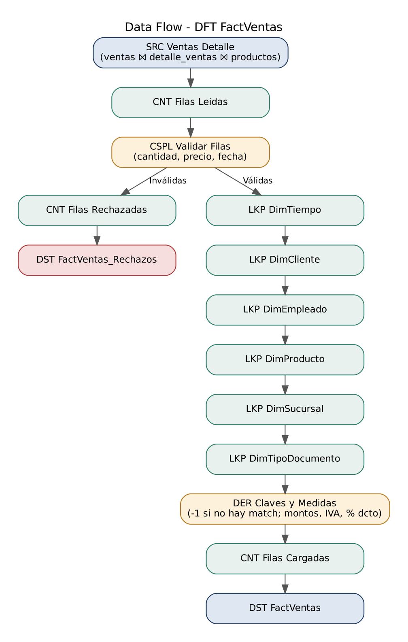
Data flow de FactVentas
ETL EN SSIS
Extraer
ventas ⋈ detalle_ventas ⋈ productos, con tipos explícitos
Validar
Conditional Split: fecha, cantidad o precio inválidos van a FactVentas_Rechazos
Buscar claves
6 Lookups con caché completa; sin coincidencia → clave -1
Calcular y cargar
Derived Column de montos; Row Count; OLE DB Destination (fast load)
Notes:
Los Row Count alimentan las variables FilasLeidas, FilasCargadas y FilasRechazadas que se guardan en EtlLog.

Slide 11
Source → Derived Column → Destination
TRANSFORMACIONES DE DIMENSIONES
Dimensión | Reglas aplicadas
DimCliente | Nombre completo · M/F → Masculino/Femenino · Edad y rango etario · Estado civil capitalizado
DimEmpleado | Join con cargos · Nombre completo · Cargo capitalizado · Antigüedad
DimProducto | Join con categorías · NULL → "Sin descripción" · Rango de precio
DimSucursal | Join con comunas · Región derivada (Valparaíso / Metropolitana)
DimTipoDocumento | DISTINCT normalizado · Boleta/Factura · Persona natural/Empresa
DimTiempo | Calendario en español: semestre, trimestre, mes, semana, fin de semana, estación
Todas las cargas usan TRIM, ISNULL y CAST explícitos · 11
Notes:
Las 5 dimensiones se cargan en paralelo dentro de un Sequence Container. DimTiempo se genera con un procedimiento almacenado.

Slide 12
Origen y destino cuadran
VALIDACIÓN DE LA CARGA
365
$414 MM
0
0
filas de hechos = 365 líneas de detalle
monto bruto idéntico al origen
filas rechazadas y hechos con clave -1
diferencias fila a fila (EXCEPT)
Dimensiones: 20 clientes · 15 empleados · 20 productos · 3 sucursales · 2 tipos de documento · 730 días, cada una con su miembro desconocido.
Script: database/scripts/02_validacion_etl.sql
Mueblería Albarrán · BI Fase 1 · 12
Notes:
Mostrar en vivo: resultado del paquete en verde, la tabla EtlLog y el script de validación. El paquete además tiene una tarea que lanza un error si filas o montos no cuadran.

Slide 13
El modelo ya responde preguntas de negocio
PRIMEROS HALLAZGOS CON EL MODELO
Estacionalidad marcada
Comedores manda
Julio fue el mejor mes ($48,3 MM) y noviembre el más bajo ($25,3 MM).
28,8 % de las ventas; Buffets y Modulares no tienen productos en catálogo.
Manquehue lidera
Productividad dispar
36,1 % de participación y el mayor ticket promedio ($1,21 MM).
Romina Vasquez vende 25,2 veces su sueldo anual; Pamela Cortez, 15,8 veces.
Fuente: Albarran_DW, año 2017 · 13
Notes:
Estos resultados salen de sql/05_consultas_kpi.sql. Sirven de línea base para el cubo OLAP y el dashboard de las próximas fases.

Slide 14
De la base transaccional al cubo
DEMOSTRACIÓN Y PRÓXIMOS PASOS
Demo en vivo
Fases siguientes
Restaurar Albarran.bak (script 00)
Crear Albarran_DW (script 01)
Ejecutar ETL_Albarran.dtsx en Visual Studio
Validar la carga (script 02)
Generar Albarran_DW.bak (script 03)
Cubo OLAP en SSAS sobre FactVentas
Medidas: ticket, N° ventas, % participación
Dashboard de KPI en Power BI
Carga incremental y SCD tipo 2 en empleados
Incorporar costos para medir margen
Repositorio GitHub: [enlace del equipo] · 14
Notes:
Cerrar con la demo: paquete en verde, consultas de validación y KPI. Mencionar que el repositorio contiene README, scripts, diagrama, proyecto SSIS y backup.

